Slide 1
Архитектура спортивного мобильного приложения

Slide 2
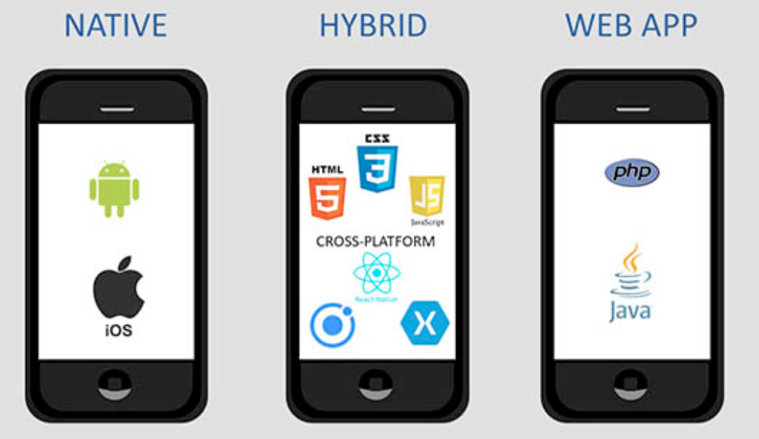
Выбор типа приложения
Web-приложение отпадает т. к. нужно подключать датчики
Гибридные нежелательны, т.к. предполагается работа в сети с низким уровнем подключения
Кросс-платформенные приложения нежелательны из за ограниченных функционала и поддержки фреймворков
Выберем нативные приложения для Android и IOS

Slide 3
Выбор облачного подхода
 | PaaS | APaaS | IaaS | Гиперконвергентны е решения
Надежность | Высокая надежность определяется инфраструктурой и качеством операционной поддержки со стороны провайдера |  | Высокая надежность определяется инфраструктурой и качеством операционной поддержки со стороны провайдера
Масштабируемость | Сокращение времени на выделение дополнительны х ресурсов (возможность масштабирования по требованию) |  | Возможность быстрого наращивания и сокращения ресурсов инфраструктуры провайдеров | Возможность быстрого наращивания ресурсов за счет встроенных механизмов
Гибкость | Возможность быстрого изменения объема и набора услуг по требованию | Предоставление гибких инструментов для разработки по требованию | Возможность гибкой конфигурации используемых инфраструктурных компонентов
Экономическая эффективность |  |  | Снижение общей стоимости владения инфраструктурой за счет эффекта «экономии на масштабе» | Упрощение процесса и снижение стоимости по мере расширения потребности в инфраструктуре
Инновационность | Возможность использования передовых тех. стеков для организации процессов разработки и тестирования | Использование инновационных технологических стеков для разработки и развертывания |  | Использование современных стеков ПО (виртуализация и др.)
Операционная эффективность |  |  | Снижение затрат на развитие и поддержку ИТ- инфраструктуры (задачи на стороне провайдера) | Более простое управление за счет уменьшения числа управляемых систем
Выьерем IaaS как легко переносимую и финансово оптимальную модель без vendor lock

Slide 4
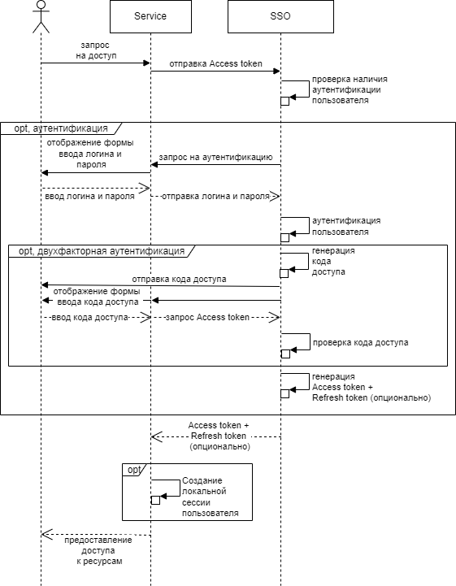
Интеграция приложений через SSO
SSO позволяет осуществлять бесшовный переход между приложениями, при этом пользователю не нужно вводить логин/пароль. SSO – единая точка отказа по этому требует более высокой доступности. Использует OAuth 2.0. JWT токен доступа и Refresh токен. При каждом запросе сервисы проверяют токен в SSO. Если токен истек, но остался Refresh токен то пользователь может получить новый токен доступа в SSO без ввода логина и пароля.
Для перехода на конкретную страницу будет использована технология DeepLink

Slide 5
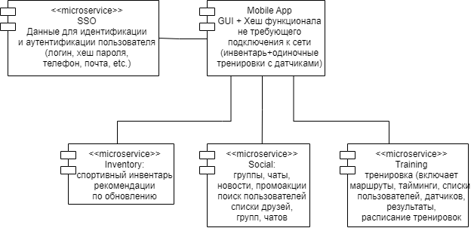
Домены и компоненты
Social – группы, чаты, поиск пользователей, уведомления, списки друзей и групп для пользователей. Работа с этим доменом требует подключения к сети.
Training – тренировки и все что с ними связано: подключаемые датчики, расписание тренировок, список участников, маршрут, таблица результатов. Работа с тренировками может производиться автономно на устройстве пользователя. Так же тренировка может быть групповой – тогда требуется подключение к сети.
Inventory – то, что связано только с пользователем – его спортивный инвентарь.

Slide 6
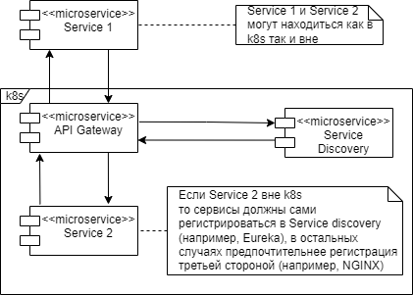
Размещение в Kubernetes
Service Discovery ‑ Сервисы в Kubernetes имеют динамические IP (т.е. после падения сервис восстанавливается на новом IP). Service Discovery регистрирует сервисы – если сервису 1 нужно получить доступ к сервису 2, то он обращается в Service Discovery и узнает где находятся все реплики сервиса 2
API Gateway или Ingress Controller – выполняет роль маршрутизации запросов извне к сервисам (консолидация запросов – все запросы извне идут через единую точку входа) и выполняет балансировку нагрузки между репликами сервиса. Информацию о том, где находятся сервисы он получает из Service Discovery.

Slide 7
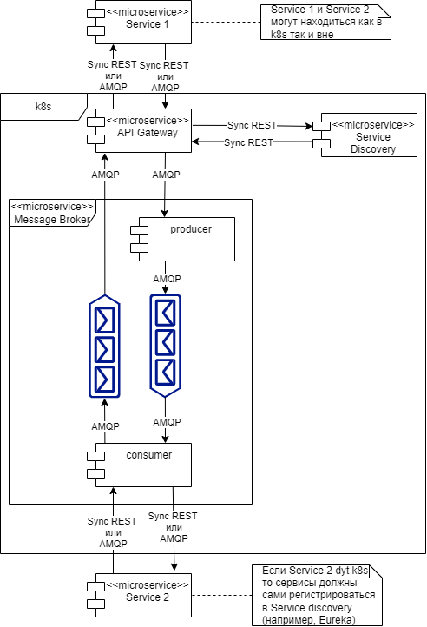
Cинхронное VS асинхронное взаимодействие
Предлагается использовать брокер сообщений с гарантированной доставкой (например RabbitMQ или Apache Kafka). При этом сами сервисы могут предоставлять синхронные REST API и API Gateway может выставлять наружу синхронные REST API

Slide 8
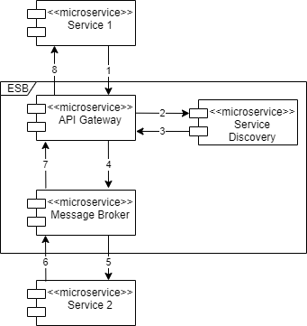
Минимальный набор компонент для создания ESB
API Gateway выполняет маршрутизацию запросов согласно данным от Service Discovery, балансировку запросов, преобразование REST в AMQP. Service Discovery хранит данные о всех репликах всех доступных сервисов и отдает их по запросу. Message broker гарантирует доставку сообщений

Slide 9
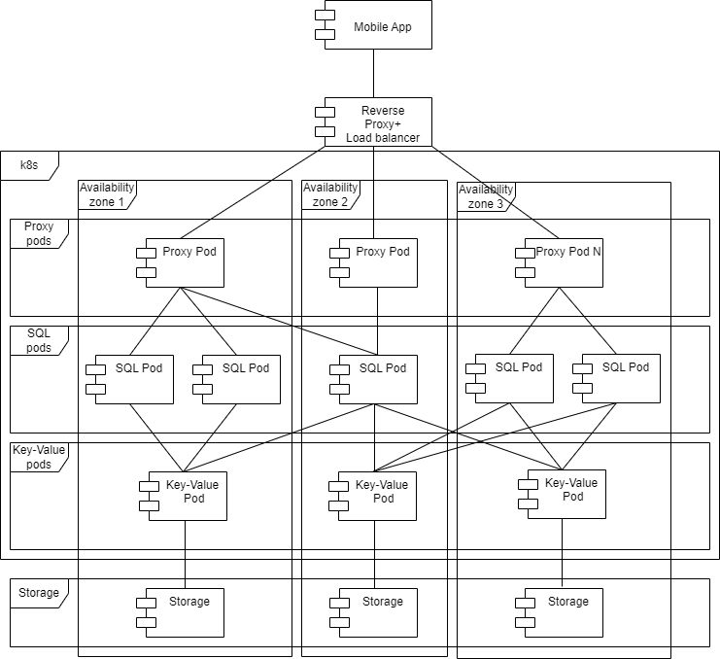
Выбор БД и консистентность данных
“SQL layer” выставляет наружу SQL API и конвертирует SQL-запросы в низкоуровневые запросы на чтение/запись в нижележащий “слой Key-Value”. Состоит из следующих компонент: “SQL API” – формирует пользовательский интерфейс, “Parser” – конвертирует SQL в abstract layer tree (AST), “Cost-based optimizer” – оптимизирует AST и конвертирует в логический запрос, “Physical planner” – конвертирует логический запрос в физический на одной или нескольких нодах, “SQL Execution Engine” – выполняет физический запрос – чтение/запись в следующий “Слой Key-Value”.
“Transaction layer” реализует поддержку ACID транзакций, путем координации конкурентных операций. Используется протокол коммитов “Parallel Commits”.
“Distribution layer” делает всю информацию в БД доступной из любой ноды.
“Distribution layer” – копирует информацию между нодами для поддержания согласованности. Используется протокол консенсуса Raft.
“Storage Layer” – записывает информацию на диск. Используется движок хранения информации “Pebble”. Информация хранится в формате “Ключ-значение”

Slide 10
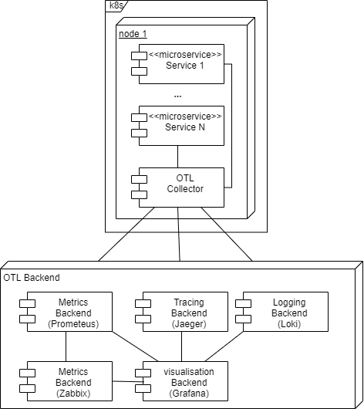
Выбор стратегии Observability
Выберем использование стандарта OTL и размещение коллектора рядом с установленным ПО
Само ПО для сбора телеметрии при таком выборе роли не играет -его в любой момент можно заменить. выберем самый популярный стек технологий: Prometheus, Zabbix, Jaeger, Loki, Grafana

Slide 11
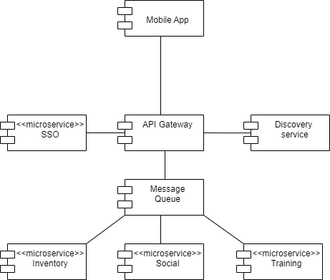
Диаграмма компонент

Slide 12
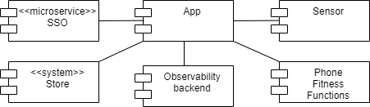
Диаграмма контекста

Slide 13
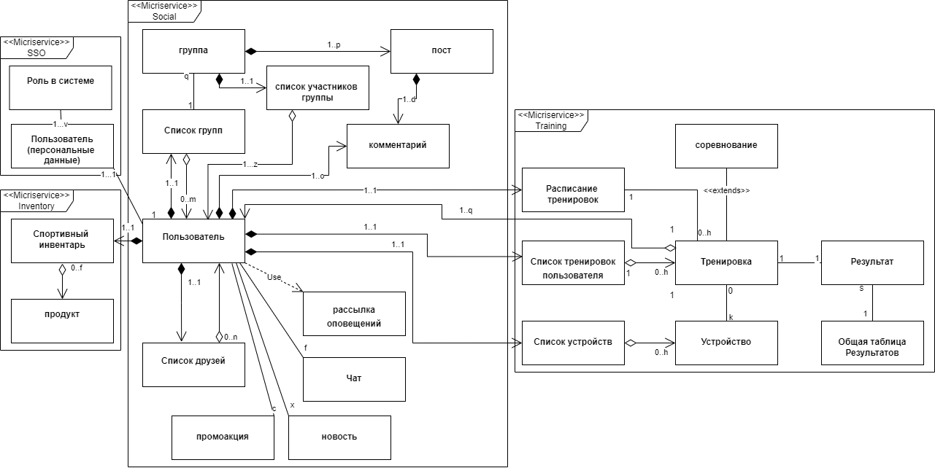
Диаграмма сущностей

Slide 14
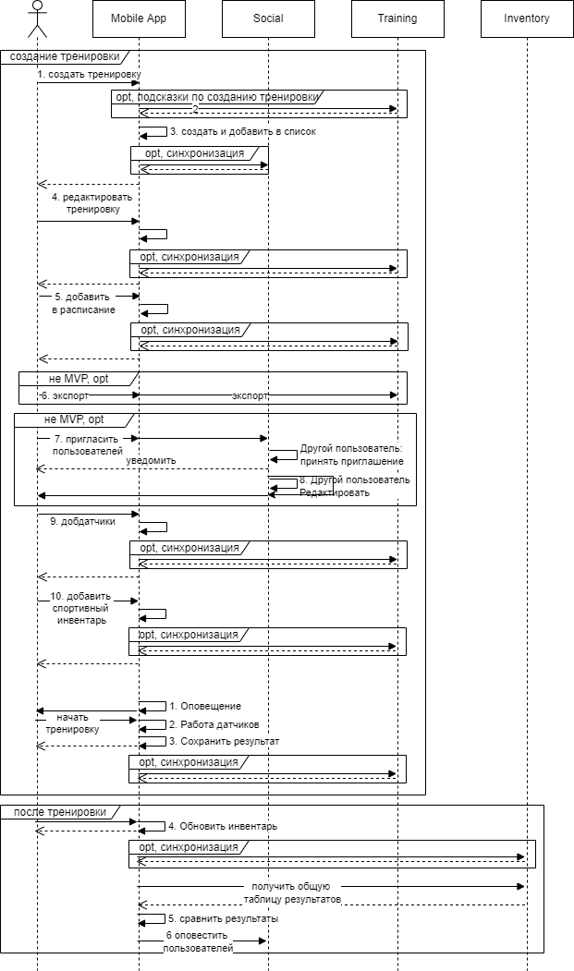
Пример диаграммы последовательности

Slide 15
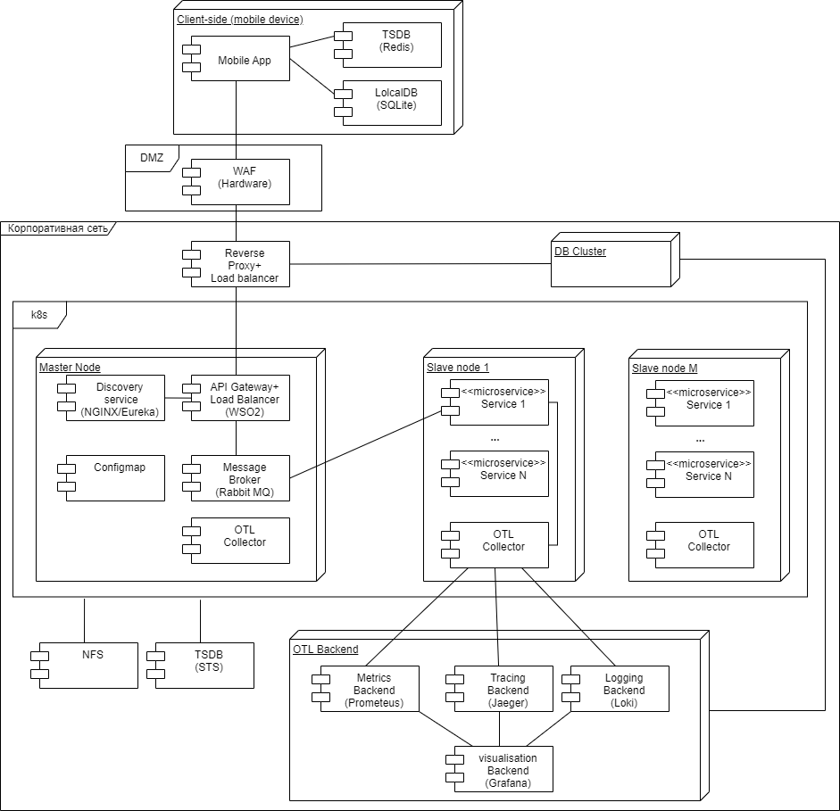
Диаграмма развертывания
Оценка требуемых ресурсов: Одно ядро CPU в среднем дaет 200 одновременных подключений, при этом для стабильной работы требуется около 1Gb оперативной памяти.
Грубая итоговая оценка всей инфраструктуры с БД:
100 CPU, 150 Gb RAM, 30Tb дискового пространства с возможностью добавить 50 CPU 100 GB RAM.

Slide 16
Спасибо за внимание

